Slide 1
Planificación y Pruebas de Sistemas - Software

Slide 2
Planificación y Pruebas de Sistemas - Software
Su actividad habitual incluye PLANEAMIENTO?
Su Organización tiene un Plan de Sistemas/Software?

Slide 3

Planificación y Pruebas de Sistemas - Software
Planificar
Considerar decisiones por adelantado para orientar las acciones presente.

Slide 4

Planificación y Pruebas de Sistemas - Software
La planificación busca:
Tener mayor control sobre hechos futuros
inciertos y orientarlos en
la acción deseada.

Slide 5
Introducción a la planificación de Sistemas - Software
La planificación de sistemas de software es el proceso de definir el alcance, los recursos y las actividades necesarias para el desarrollo y despliegue de un sistema informático.

Slide 6
Importancia de la planificación en el ciclo de vida del software
Permite estimar costos y tiempos, prevenir errores, coordinar equipos y asegurar la calidad del producto final.

Slide 7
Etapas de la planificación de Sistemas -Software
1. Análisis de requerimientos
2. Diseño del sistema
3. Plan de trabajo y cronograma
4. Asignación de recursos
5. Seguimiento y control.

Slide 8
Definición de requerimientos y alcance
Se documentan las necesidades del cliente, funciones esperadas, restricciones técnicas y criterios de aceptación del sistema.

Slide 9
Recursos y cronograma del proyecto
Incluye:
La asignación de personal.
Herramientas.
Presupuesto y plazos.
    Se utiliza software de gestión (ej. MS Project, Jira) para seguimiento.

Slide 10
Gestión de riesgos en la planificación
Identifica posibles problemas:
Técnicos.
Humanos.
Se establece los Planes de Contingencia para reducir impactos.

Slide 11
Planificación de pruebas: estrategia y diseño
Se define el enfoque de pruebas:
Herramientas.
Entorno.
Casos de prueba.
Criterios de entrada y salida
Roles del equipo QA.

Slide 12
Ejecución y registro de resultados
Durante la ejecución, se documentan resultados, defectos detectados, y se generan reportes de seguimiento y validación.

Slide 13
Herramientas y entornos de prueba
Ejemplos:
Selenium, JUnit, Postman, TestLink, Jenkins.
Permiten automatizar, ejecutar y reportar pruebas de forma eficiente.

Slide 14
Introducción a las pruebas de software
Las pruebas de software verifican que el sistema cumpla con los requisitos y funcione correctamente antes de su implementación.
Objetivos de las pruebas
Detectar errores y defectos
Validar funcionalidades
Evaluar rendimiento y seguridad
Garantizar la satisfacción del usuario final.

Slide 15
Tipos de pruebas de software
Pruebas unitarias.
Las "unidades" de una prueba unitaria pueden ser funciones, procedimientos, métodos, objetos u otras entidades del código fuente de una aplicación.

Slide 16
Tipos de pruebas de software
Pruebas de integración.
Este tipo de pruebas evalúa la forma en que interactúan y operan varios módulos de aplicaciones de software de forma cohesiva.
El sistema se divide en componentes conocidos como módulos o unidades. Cada módulo es responsable de una tarea específica.
El verdadero desafío llega cuando combinamos estos componentes para desarrollar todo el sistema de software.

Slide 17
Tipos de pruebas de software
Pruebas de sistema.
Las pruebas de sistema ayudan a identificar defectos críticos en los aspectos funcionales y no funcionales del software antes de su lanzamiento.
Verifican que la aplicación integrada cumpla con los requisitos, a la vez que detectan problemas que las pruebas a nivel de componente podrían pasar por alto.

Slide 18
Pruebas de componentes
Aspectos clave de las pruebas de componentes
Las pruebas de componentes eficaces dependen de estos principios básicos:
Aislamiento : Los componentes se prueban por separado sin depender de otras partes del sistema.
Verificación : garantiza que un componente devuelva la salida correcta para una entrada determinada
Mocking y Stubbing : reemplaza dependencias externas con versiones controladas para simular escenarios específicos
Depuración : facilita el seguimiento y la solución de problemas dentro de un componente específico

Slide 19
Tipos de pruebas de software
Pruebas de aceptación del usuario (UAT).
Las pruebas de aceptación del usuario (UAT) son una etapa de prueba en el ciclo de vida del desarrollo de software. Antes de la puesta en marcha, las UAT validan el funcionamiento del software en situaciones reales.

Slide 20
Ingeniería del cuarto limpio
INTRODUCCIÓN
Enfoque formal para desarrollo de software libre de defectos.
Basado en la prevención, no en la detección de errores.
Utiliza verificación matemática y pruebas estadísticas.

Slide 21
Ingeniería del cuarto limpio
El objetivo es construir software sin defectos durante el desarrollo.
La ingeniería del software de cuarto limpio usa una versión especializada del modelo de soft­ware incremental.
Es un proceso teórico y de trabajo en equipo para el desarrollo y la certificación de sistemas de software de alta confiabilidad.
Conforme cada incremento se certifica, se integra en el todo. Por tanto, la funcionalidad del sistema crece con el tiempo.

Slide 22
Ingeniería del cuarto limpio
Incrementos de cuarto limpio, ocurren las siguientes tareas:
Planeación del incremento:
Se desarrolla un plan de proyecto que adopte la estrategia incremental. Se crea la funcionalidad de cada incremento, su tamaño proyectado y un ca­lendario de desarrollo de cuarto limpio. Debe tenerse especial cuidado para garantizar que los incrementos certificados se integrarán en forma oportuna.
Recopilación de requerimientos: Se desarrolla una descripción más detallada de los requerimientos del cliente (para cada incremento)

Slide 23
Ingeniería del cuarto limpio
Incrementos de cuarto limpio, ocurren las siguientes tareas:
Especificación de estructura:
Se usa un método de especificación que utilice las estructuras de caja para describir la especificación funcional. Recopilación de requerimientos: Se desarrolla una descripción más detallada de los requerimientos del cliente (para cada incremento).
Diseño formal:
Al usar el enfoque de estructura de cajas, el diseño de cuarto limpio es una extensión natural de la especificación.
Verificación de exactitud:
El equipo de cuarto limpio realiza una serie de rigurosas acti­vidades de verificación de exactitud sobre el diseño y del código.

Slide 24
Objetivo del Modelo
Desarrollar software con alta confiabilidad y corrección.
Asegurar que el producto cumpla los requisitos antes de su ejecución.
Reducir costos de mantenimiento y depuración.

Slide 25
Principios Fundamentales
Prevención de defectos.
Desarrollo incremental.
Verificación formal.
Prueba confiabilidad.
Control calidad.

Slide 26
Fases del Proceso
Especificación formal.
Diseño y verificación.
Desarrollo incremental.
Pruebas estadísticas.
Certificación de confiabilidad.

Slide 27
Fase 1: Especificación Formal
Definición precisa de requisitos y comportamiento.
Eliminación de ambigüedades desde el inicio.

Slide 28
Fase 2: Diseño y Verificación
Diseño estructurado y modular.
Verificación formal del cumplimiento de requisitos.
Demostraciones de corrección sin ejecución del código.

Slide 29
Fase 3: Desarrollo Incremental
Construcción en incrementos funcionales pequeños.
Cada incremento es verificado antes de integrarse.
Reducción progresiva del riesgo de errores.

Slide 30
Fase 4: Pruebas
Ejecución de pruebas con casos de uso reales.
Evaluación de confiabilidad.
Modelos de fiabilidad.

Slide 31
Fase 5: Certificación de Confiabilidad
Certificación del nivel de confiabilidad alcanzado.
Registro de la tasa de fallos esperada.
Entrega de producto verificado y confiable.

Slide 32
Ventajas y Desventajas
Ventajas:
Alta calidad y fiabilidad.
Reducción de mantenimiento.
Mejor control del proceso.
Desventajas:
Requiere personal especializado.
Mayor complejidad y costo.
Dificultad ante cambios de requisitos.

Slide 33

Planificacion y pruebas de Sistemas - software
Es útil, en la medida que es un cálculo que PRECEDE y PRESIDE la ACCIÓN.

Slide 34
Planificacion y pruebas de Sistemas - software
Su principal beneficio:
Establece el camino para el logro del objetivo.
  Mejora la relación RECURSO/PRODUCTO.

Slide 35
Elementos de la Planificación
Existencia de un problema.
  Brecha entre la situación actual y la proyectada.
La identificación de un objetivo.
La decisión y la implementación de la decisión.

Slide 36
Planificacion y pruebas de Sistemas - software
Planificación vs. resolución de problemas
Es una distinción convencional.
Planificar implica resolver problemas.
Resolver problemas implica un proceso de planificación.

Slide 37
Planificacion y pruebas de Sistemas - software
Planificación vs. resolución de problemas
Se diferencian por la vinculación entre la decisión y la acción.

Slide 38
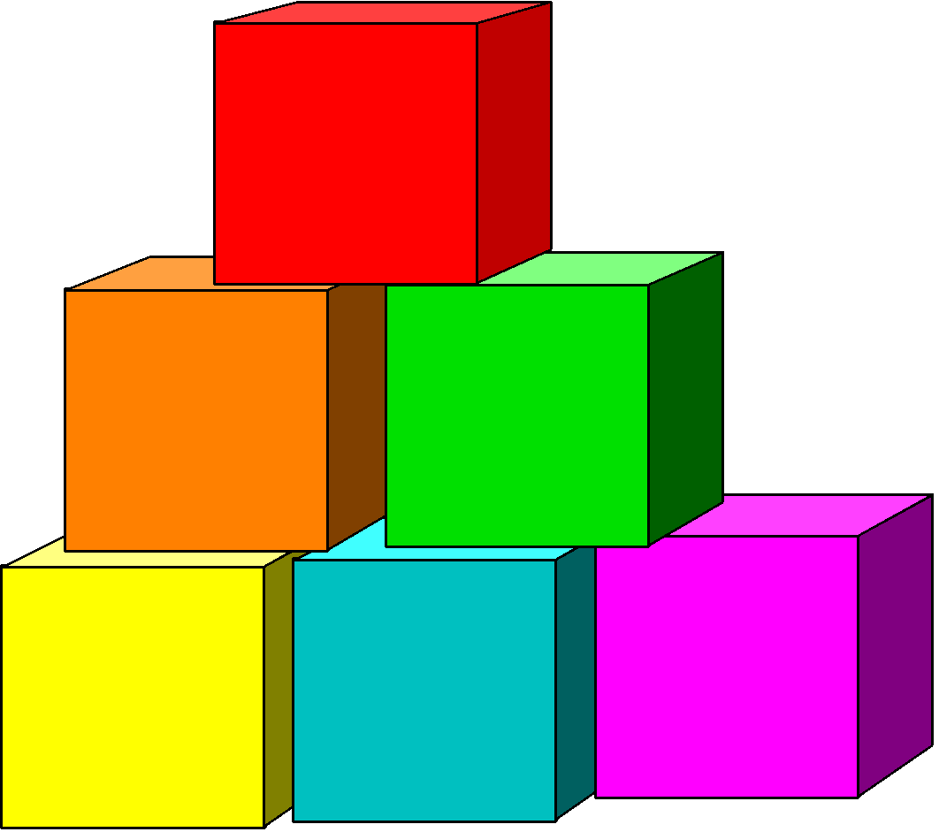
Planificacion y pruebas de Sistemas - software
Árbol de Problemas
Instrumento bastante útil para analizar un problema, clarificar objetivos y generar alternativas.

Slide 39
Planificacion y pruebas de Sistemas - software
Árbol de Problemas
Ventajas
Ayuda a relacionar objetivos de distinto nivel.
Estimula el desarrollo de alternativas.

Slide 40
Planificacion y pruebas de Sistemas - software
Árbol de Problemas
Limitaciones
No evalúa objetivos o alternativas.
El enlace con problemas/objetivos de nivel superior tiende a complicarse.

Slide 41

Planificacion y pruebas de Sistemas - software
Árbol de Problemas
No es importante definir por dónde empezar sino dónde cortar.

Slide 42
Planificacion y pruebas de Sistemas - software
Identificación de Objetivos
Los objetivos se deben expresar en términos de resultados.
Se expresan en un tiempo dado.
Deben ser prioritarios (urgente o importante).

Slide 43

Planificacion y pruebas de Sistemas - software
Axiomas de la Planificación
Planifica quien gobierna.
  Quien tiene la capacidad de decidir y la responsabilidad de conducir.
  La planificación es inseparable de la gerencia.
La planificación se refiere al presente. No es un diseño sobre el futuro.

Slide 44
Planificacion y pruebas de Sistemas - software
Planeamiento de Información Estratégica
La información es un recurso de Alto Valor para las empresas.
Para ser competitivos debemos tener una empresa altamente informatizada.
Por ello debe ser planificado desde la conducción.

Slide 45
Planificacion y pruebas de Sistemas - software
¿Por qué?
Diseñar las bases de datos y los sistemas de información de una organización es un tarea compleja.
Muchas veces se realiza sin contar con un plan detallado que permita a los componentes trabajar juntos.

Slide 46
Planificacion y pruebas de Sistemas - software
La falta de planificación...
Existen muchos inspirados y entusiastas diseñadores de sistemas de información.
A menudo los sistemas no pueden conectarse sin conversión.
Esto genera dificultades o imposibilidad de integrar la información conforme las necesidades gerenciales.

Slide 47
Planificacion y pruebas de Sistemas - software
La planificación permite que...
Los sistemas de información puedan ser descompuestos en pequeños módulos.
Los módulos en el software puedan ser lo suficientemente simples.

Slide 48
Planificacion y pruebas de Sistemas - software
Para que:
Sean diseñados eficientemente.
Completamente entendidos por el grupo de diseño.
Tengan bajo costo de mantenimiento.
Puedan ser procesados en equipos pequeños.
Los módulos deben estar integrados y compartir las bases de datos.

Slide 49
Planificacion y pruebas de Sistemas - software
Conceptos Generales
Hay que relacionar el planeamiento de sistemas al plan de negocios.
Hay que generar una “arquitectura de información” para la empresa.
Los sistemas departamentales que se desarrollen,
deben ser acordes a la “arquitectura de información” de la
empresa.
El plan debe ser realizado por un grupo de trabajo (con un responsable del grupo), y revisado por un comité con representación de las áreas.
Los comités son buenos para revisar no para definir una arquitectura de información.

Slide 50
Planificacion y pruebas de Sistemas - software
Conceptos Generales -Continuación-
El grupo de trabajo debe tener la perspectiva del negocio para determinar la información que la organización necesita.
Se debe generar una estructura de datos estable y consistente.
De esta forma las distintas aplicaciones se integran a través de esta estructura.
La participación de las gerencias en el plan de sistemas puede ser un arma efectiva para reestructurar la organización.
Los gerentes de sistemas y los líderes de proyecto deben hablar el lenguaje de las gerencias.
Las principales razones de fracaso en la implementación de sistemas son por problemas humanos, no por problemas técnicos.

Slide 51
Planificacion y pruebas de Sistemas - software
¿Cómo interesar a las gerencias?
Focalizar el análisis en “cómo la empresa puede ser mejor”.
Ayudar a formular una visión de la empresa en dirección al futuro.
Identificar cómo las tendencias tecnológicas
pueden ayudar a que la empresa funcione mejor.
Identificar las áreas más críticas para el funcionamiento de la empresa.

Slide 52
Planeamiento de Sistemas
Planeamiento de Información Estratégica
Secuencia del proceso
Análisis de la Estrategia
de Negocios.
Análisis del Impacto
Tecnológico
Alta
Dirección
Análisis de los Factores
Críticos de Éxito
Análisis de
Objetivos y Problemas
Modelo de
Entidad-Relación
Equipo
de
Trabajo
Identificación de
Funciones y Entidades

Slide 53
Planificacion y pruebas de Sistemas - software
Planeamiento de Información Estratégica
Formular una visión estratégica del negocio.
Crear una visión general del modelo de Entidad-Relación de la empresa.
Analizar los factores tecnológicos.
Analizar los factores críticos de éxito.
Analizar los objetivos y problemas.
Refinar el modelo de Entidad-Relación.
Identificar las entidades en áreas de negocio.
Establecer prioridades para el análisis de áreas de negocio.

Slide 54

Dudas ?
Preguntas?
Comentarios?

